Slide 1
Проект возрождения Карякинского парка
Иванова Мария Алексеевна,
Алешина Екатерина Евгеньевна
11 класс СОШ № 24 имени Бориса Рукавицына.
Руководитель: Никулина Елена Валентиновна,
учитель биологии СОШ № 24 имени Бориса Рукавицына.

Slide 2
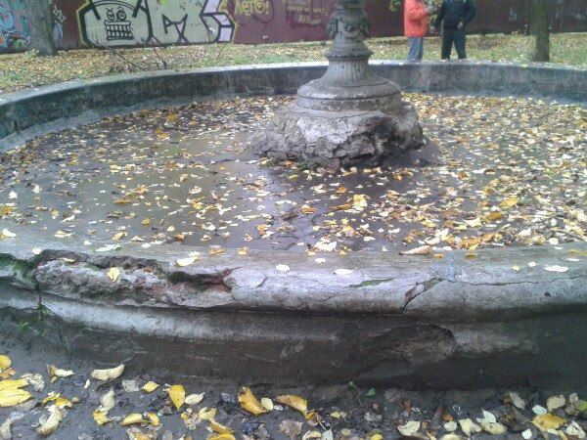
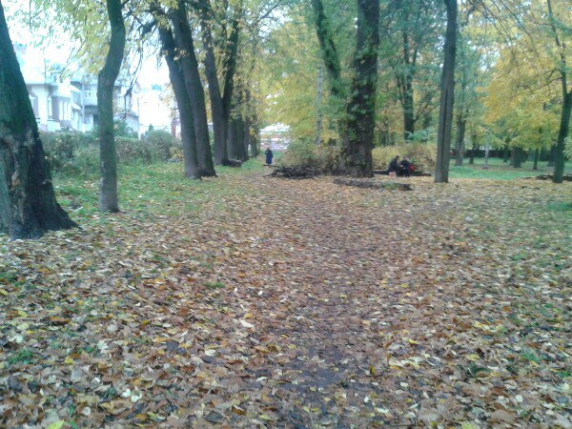
Карякинский парк – осень 2016 год

Slide 3
Цель проекта: проектирование преобразований в Карякинском саде на основе комплексного анализа его территории.
Задачи:
- изучить литературу по ландшафтному дизайну и истории Карякинского сада;
- провести социологический опрос по выявлению отношения рыбинцев к идее возрождения парков города;
- провести комплексное обследование территории Карякинского сада;
- составить план проекта, эскизы предполагаемых новых элементов Карякинского сада;
- рассмотреть перспективы развития паркового хозяйства в городе Рыбинске на примере Карякинского сада;
- проанализировать возможные затраты на осуществление проекта, продумать возможности привлечения средств «извне».

Slide 4
Этапы осуществления проекта
Изучение литературы по проблеме исследования.
Проведение социологического опроса населения города.
Подбор методик для комплексного анализа территории Карякинского сада.
Составление плана парка.
Обследование состояния участка (визуальное, анализ почвы, инвентаризация существующей растительности).
Разработка общей концепции (составление генерального плана), эскизное проектирование отдельных элементов ландшафта.
Моделирование (составление макета будущего Карякинского сада).
Составление примерной сметы предполагаемых расходов на преобразование парка.
Поиск механизмов продвижения проекта к реализации.

Slide 5
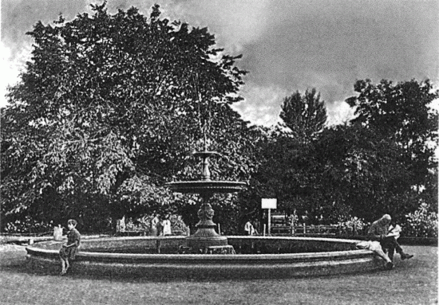
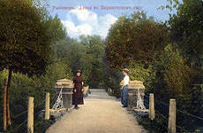
Карякинский сад в прошлом

Slide 6
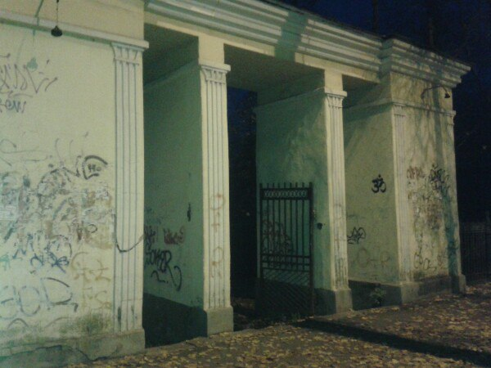
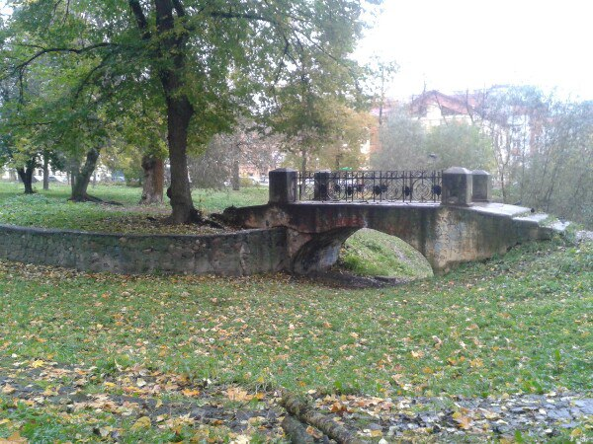
Социологический опрос

Slide 7
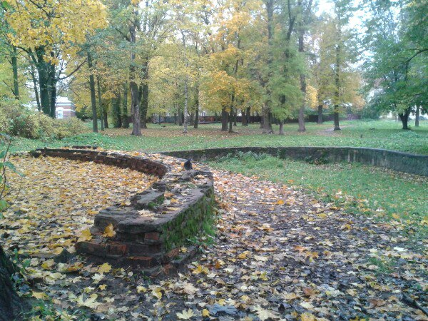
Топографический план Карякинского парка

Slide 8
Характеристика видового состава растений
липы – по всей территории парка – они являются основным растительным компонентом данного сообщества (из 132 деревьев парка – 98 липы), среди них большое число старых деревьев, требующих замены;
березы – немного - 26 штук, большинство молодых.
дуб, оставшийся со времен основания сада, можно сказать, что это реликтовый вид для этого сада;
несколько осин и ольха.
вокруг пруда – плакучая ива, несколько кустов сирени и спирея, а также вяз.

Slide 9
Оценка состояния зеленых насаждений с использованием простейшей шкалы
Определены два основных вида деревьев, произрастающих в саду. Это липа и береза.
Средний балл состояния каждого вида деревьев:
К₁ (липа) = 2,6 балла; К₂ (береза) = 1,5 балла
Так как липа является основным растением сада, то её показатели рассматривались со всех сторон, было установлено, что 4 дерева получили коэффициент 3,6, т.е. их следует отнести к категории усыхающих деревьев, требующих срочной вырубки. 35 деревьев имеют средний коэффициент 3,3, т.е. являются сильно ослабленными, 44 липы – коэффициент 2,2 – ослабленные и лишь 15 молодых лип получили в среднем 1,2, т.е. являются здоровыми.
Коэффициент состояния деревьев в целом на участие определен как среднее арифметическое средних баллов состояния различных видов деревьев на всей площади сада: 2.

Slide 10
Анализ почвы
в Карякинском саду могут произрастать растения, не требовательные к почве или которые могут переносить слабо кислую среду. К ним относятся:
- из деревьев: береза повислая, или бородавчатая, осина дрожащая, дуб обыкновенный, тополь американский, вяз шершавый, рябина обыкновенная, черемуха обыкновенная, ель европейская, сосна обыкновенная, липа сердцелистная;
- из декоративных кустарников: сирень (обыкновенная и персидская), акация желтая, боярышник (восточней и кроваво-красный), шиповник (роза коричная, роза собачья), барбарис обыкновенный, спирея, жимолость обыкновенная, калина обыкновенная.

Slide 11
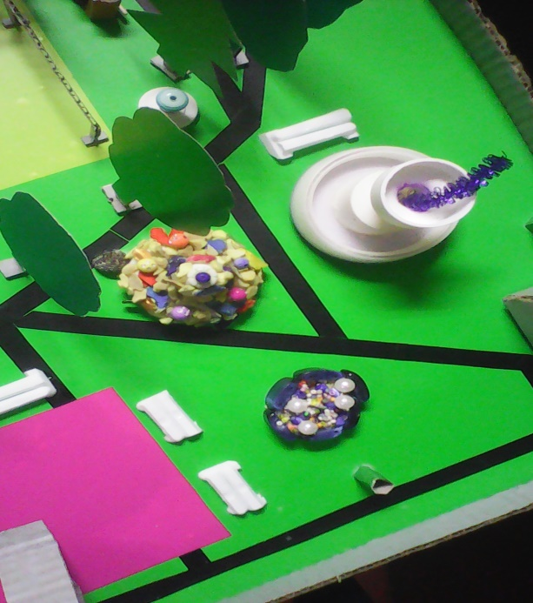
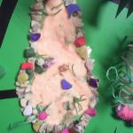
Перспективное планирование

Slide 12
Макет предлагаемых преобразований

Slide 13
Выводы
Проведенное обследование территории Карякинского сада позволяет сделать вывод о том, что
здесь на самом деле необходимо произвести некоторые работы по благоустройству,
в частности – это вырубка старых деревьев и посадка новых, при этом я предлагаю посадить хвойные, как лучшие улавливатели загрязнений и обладающими фитонцидными свойствами;
вычистить пруд и по его периметру разбить мини- цветники;
создать альпийскую горку и несколько мини-горок;
разбить несколько клумб, оформив их в естественном стиле;
оборудовать детскую и спортивную площадки.

Slide 14
Проект был представлен в Администрацию города.
Весной 2018 года по программе «Решаем вместе» проект реконструкции Карякинского парка набрал наибольшее число голосов жителей города.

Slide 15
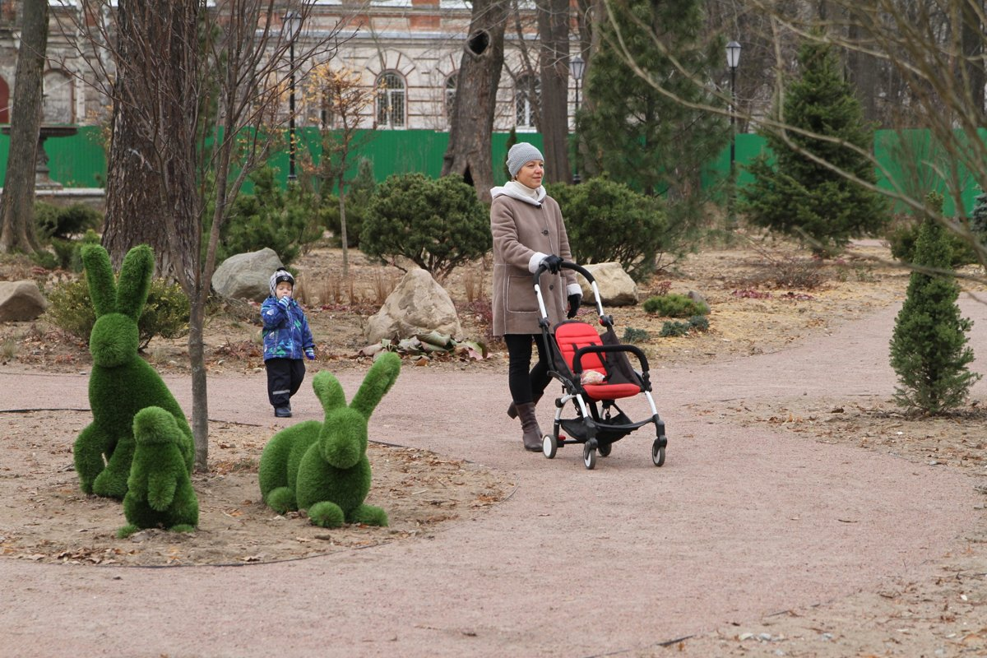
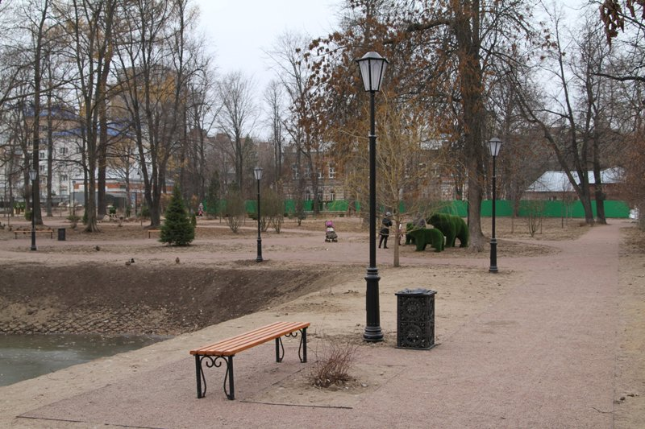
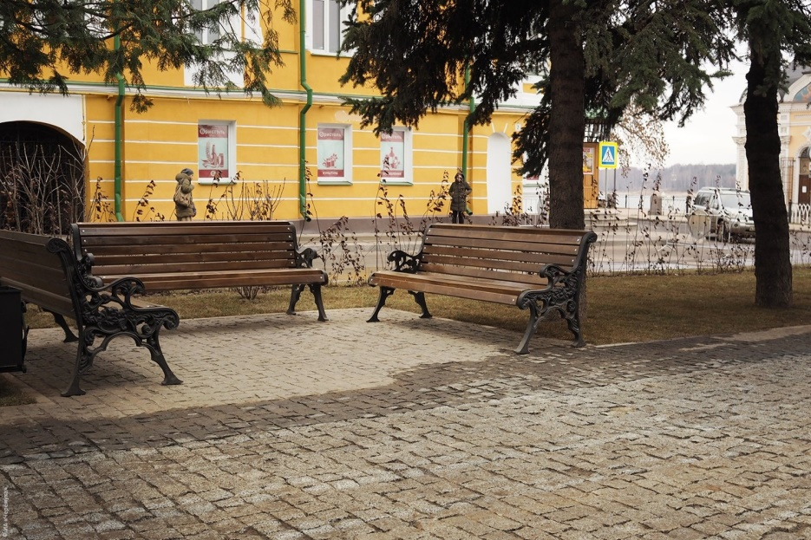
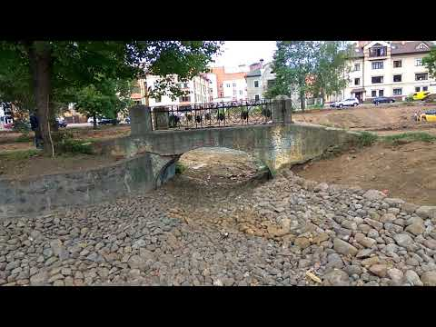
Карякинский парк после рекострукции
Осень 2018 год

